Slide 1
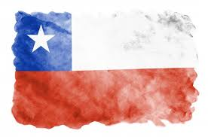
PLANIFICACIÓN CLASES VIRTUALES HISTORIA, GEOGRAFÍA Y CS. SOCIALES 6°A SEMANA N° 26 FECHA: 21 al 25 de septiembre 2020.
Colegio Jean Piaget
Mi escuela, un lugar para aprender y crecer en un ambiente seguro y saludable

Slide 2
ASIGNATURA /CURSO | Historia, Geografía y Cs. Sociales / 6°A
NOMBRE DEL PROFESOR/A | Daniela Carreño Salinas
EDUCADORA DIFERENCIAL | Inés Cariñe Mena
OBJETIVO DE APRENDIZAJE PRIORIZACIÓN NIVEL 1 | OA02 Explicar el desarrollo del proceso de independencia de Chile, considerando actores y bandos que se enfrentaron, hombres y mujeres destacados, avances y retrocesos de la causa patriota y algunos acontecimientos significativos, como la celebración del cabildo abierto de 1810 y la formación de la Primera Junta Nacional de Gobierno, la elección del primer Congreso Nacional, las batallas de Rancagua, Chacabuco y Maipú, y la Declaración de la Independencia, entre otros.
INDICADORES DE EVALUACIÓN PARA OA | Reconocen el aporte de hombres y mujeres destacados en el proceso de Independencia. Dan ejemplos de acontecimientos y acciones que permitieron consolidar la Independencia durante el gobierno de O'Higgins. Dan ejemplos del legado de la Independencia para la sociedad chilena en la actualidad.
CONTENIDO /HABILIDADES | Patria Nueva y Declaración de la independencia de Chile / Pensamiento temporal y espacial. a. Representar e interpretar secuencias cronológicas mediante líneas de tiempo simples y paralelas, e identificar períodos y acontecimientos simultáneos. Análisis y trabajo con fuentes. e. Obtener información sobre el pasado y el presente a partir de diversas fuentes primarias y secundarias, identificando el contexto histórico e infiriendo la intención o función original de estas fuentes.
OBJETIVO DE LA CLASE | Reconocer el aporte de hombres y mujeres destacados, dando ejemplos de acciones que permitieron consolidar la Independencia y su legado hasta la actualidad.
EVALUACIÓN | Responder ticket de salida y enviar a daniela.carreno@colegio-jeanpiaget.cl o al wsp +569 41745325 el día viernes 25 de septiembre.

Slide 6
Importante:
Cuándo esté la animación de un lápiz, significa que debes escribir en tu cuaderno
Cuándo esté esta animación de una cámara fotográfica, significa que debes mandar reporte sólo de esa actividad (una foto de la actividad)
Cuándo esté esta animación de un libro, significa que debes trabajar en tu libro de Historia.
Cuándo esté esta animación de un signo de pregunta, significa que debes pensar y analizar, sin escribir en tu cuaderno. Responder de forma oral.

Slide 7
Recordemos

Slide 8
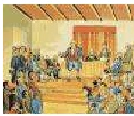
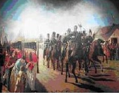
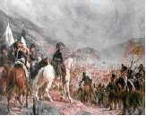
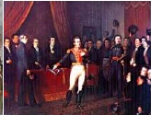
Observa la línea de tiempo sobre las fechas y hechos más importantes del proceso de Independencia de Chile.
1810
1814
1817
1823
Patria vieja
Patria Nueva
Reconquista
Primera Junta Nacional de Gobierno
Batalla de Rancagua
Batalla de Chacabuco
Abdicación de O’Higgins

Slide 9
Patria Nueva (1814-1817)
Objetivo: Reconocer el aporte de hombres y mujeres destacados, dando ejemplos de acciones que permitieron consolidar la Independencia y su legado hasta la actualidad.

Slide 10
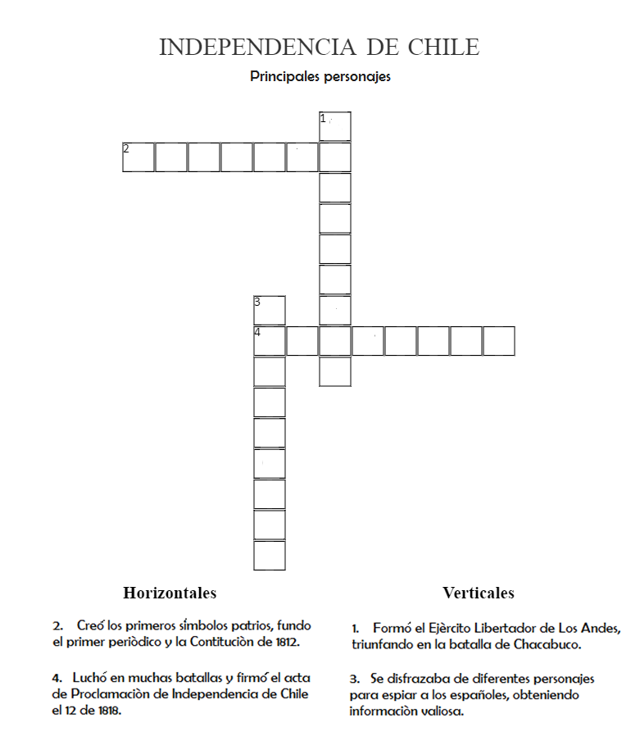
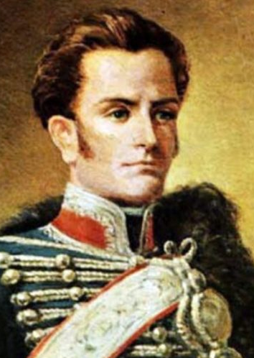
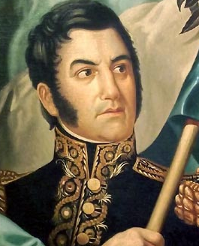
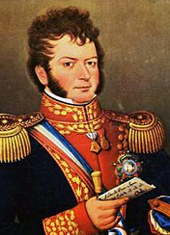
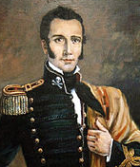
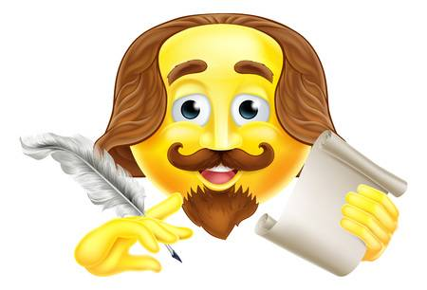
Motivación: Completa el siguiente crucigrama con los apellidos de los personajes del proceso independentista de Chile.
Recordemos algunos personajes más importantes que hemos tratado…
C A R R E R
S
a
N M A R T I N
H G G I N S
R
o
Dr
I
G
U
E
z

Slide 11
Observemos el video
https://www.youtube.com/watch?v=itMjiN68FYg&t=48s

Slide 12
¿Qué acciones que realiza Bernardo O’Higgins molestan a la aristocracia criolla?
Escribe la pregunta y respuesta en tu cuaderno
Abolición de títulos de nobleza
Fin de los escudos de armas y símbolos de linaje
¿Por qué, estas acciones, les afectaron tanto?

Slide 13
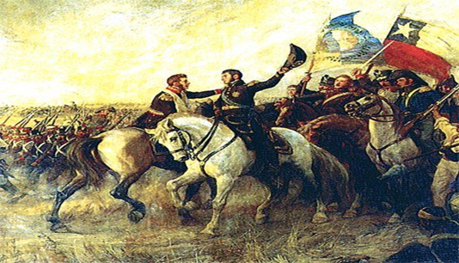
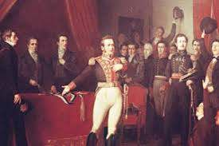
Patria Nueva (1817-1823)
Comienza con la batalla de Chacabuco el 12 de febrero del año 1817, donde José de San Martín llega con el Ejército Libertador de Los Andes para apoyar a Bernardo O’Higgins y finaliza con la Abdicación de Bernardo O’Higgins al cargo de Director Supremo.

Slide 14
¿Por medio de qué acciones crees tú, que los patriotas buscaron la independencia?
Batallas y guerras
Crear propias leyes
Crear símbolos propios

Slide 15
En la página 66 de tu libro, se presentan dos fuentes historiográficas. Léelas con mucha atención:
¿Qué acciones, realizadas en el gobierno de O’Higgins, señalan que quería consolidar la independencia?
Subráyalas en tu libro y coméntalas con tus compañeros y profesoras

Slide 16
¿Cuál es el primer esfuerzo que realiza Chile para lograr su independencia?
La revolución del 18 de septiembre de 1810.

Slide 17
En la página 67 de tu libro, se presentan dos fuentes historiográficas. Léelas con mucha atención:
¿Por qué esta acción (triunfo patriota en la batalla de Maipú) es de gran relevancia para la causa independentista?

Slide 18
En la página 68 de tu libro, una infografía que leerás con mucha atención:
¿Qué acciones, realizadas por estos personajes, demuestran su apoyo a la independencia?

Slide 19
En la página 69 de tu libro, se presentan una infografía y una fuente histórica. Léelas con mucha atención:
¿Qué opinas sobre los castigos que recibían las mujeres? ¿Eran similares a los de los hombres?

Slide 20
TICKET DE SALIDA
HISTORIA, GEOGRAFÍA Y CS. SOCIALES
SEMANA 26
Nombre: _______________________________________
1) Completa las acciones, con en nombre de hombres y mujeres que se destacaron en el proceso de Independencia:
Creó los primeros símbolos patrios y la Constitución de 1812 ___________________.
Fundó el periódico “La Aurora de Chile” ___________________.
Se disfrazaba de diferentes personajes para espiar a los españoles___________________.
Realizaba tertulias para que los patriotas discutieran las acciones para independizarse ___________________.
Albergaba a soldados en su Hacienda ___________________.
Luchó en muchas batallas y firmó el acta de Proclamación de Independencia de Chile el 12 de 1818 ___________________.

Slide 21
2) De acuerdo a las fuentes históricas de las páginas 66 y 67, da tres o dos ejemplos de acciones realizadas en el gobierno de Bernardo O’Higgins que ayudaron a consolidar la Independencia.
1)________________________________________
2)________________________________________
3)________________________________________
De los ejemplos que respondiste en la pregunta anterior, elige uno y explica cómo se refleja en la sociedad actual.
¿Cuál es la importancia de las mujeres durante el proceso de la independencia de Chile?

